Slide 1
Готовим с мамой Воломатов Семен класс4В

Slide 2
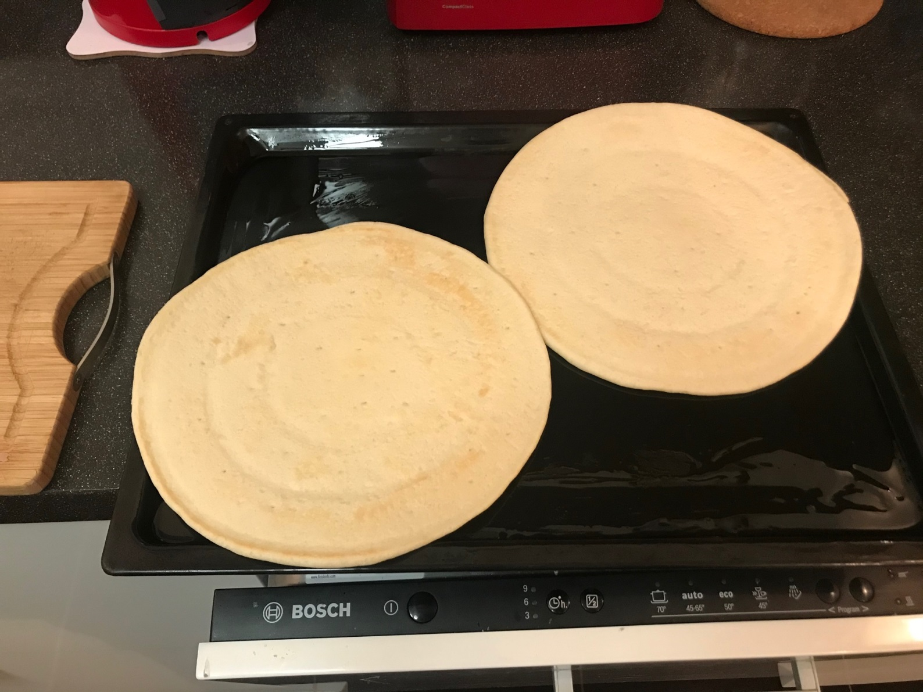
Готовим из теста основу для пиццы

Slide 3
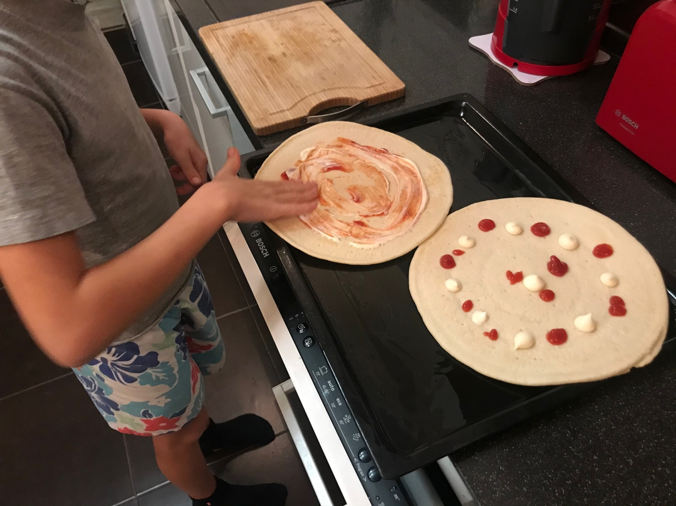
Смазываем основу кетчупом и майонезом

Slide 4
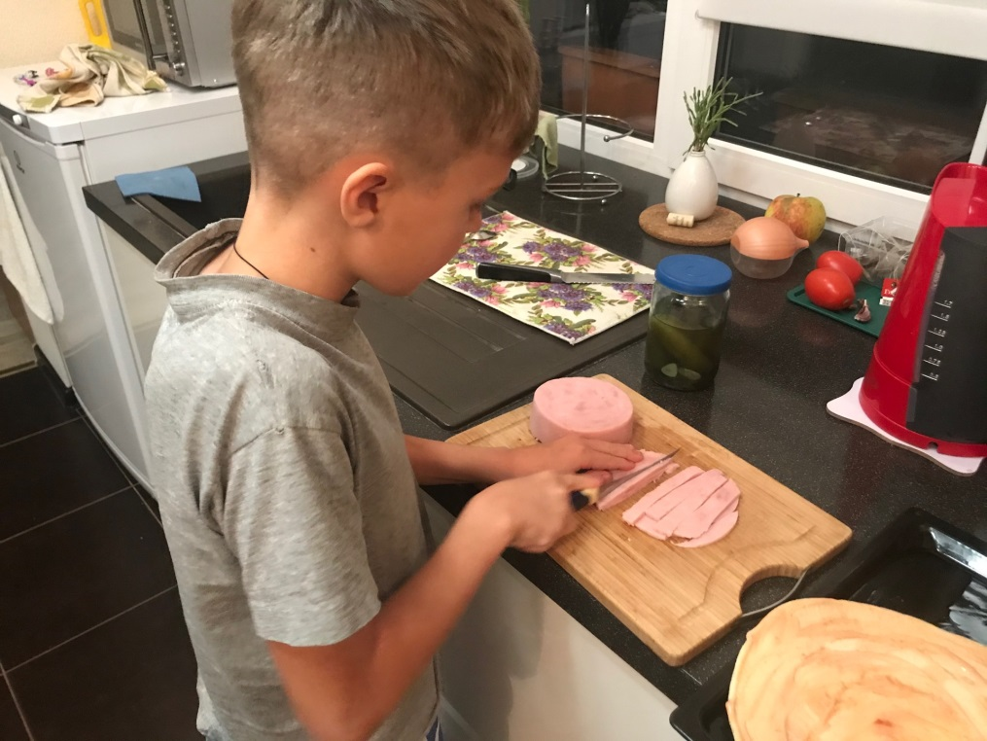
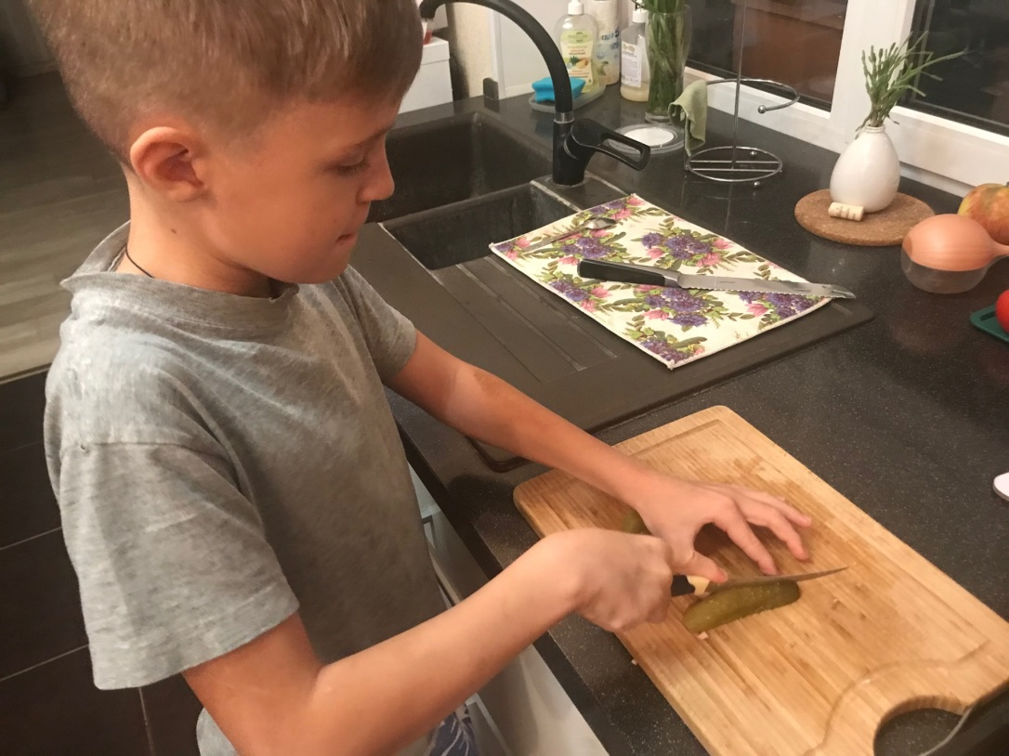
Нарезаем ветчину и маринованные огурчики

Slide 5
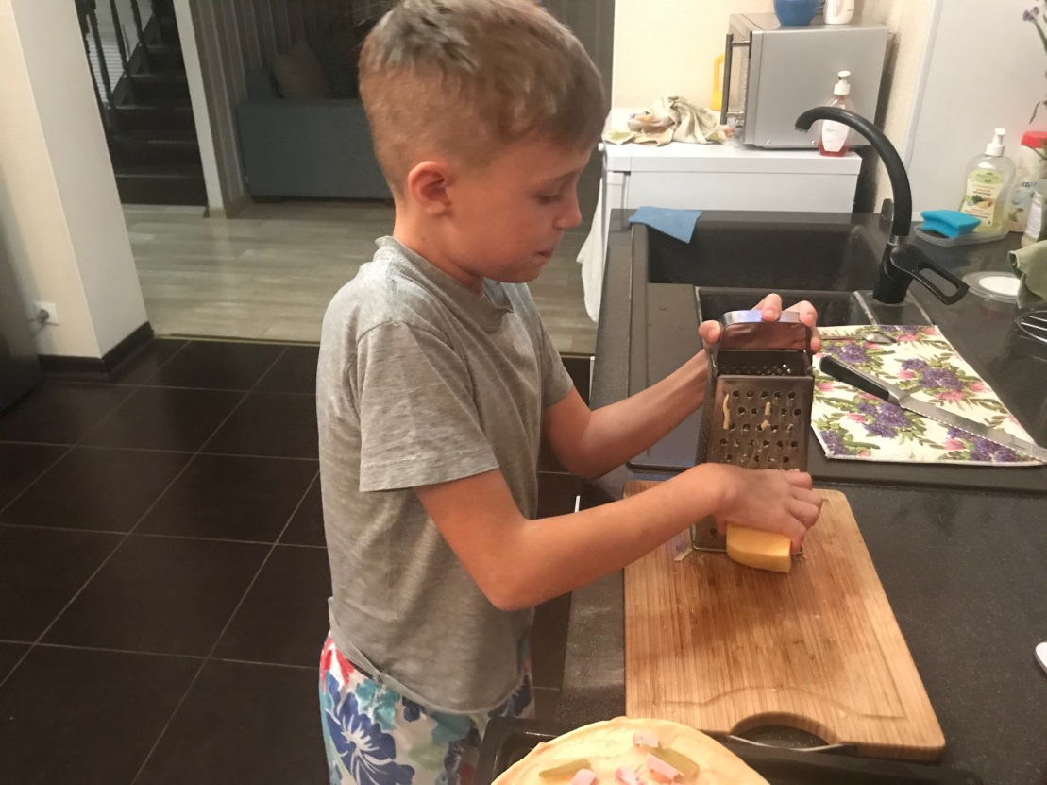
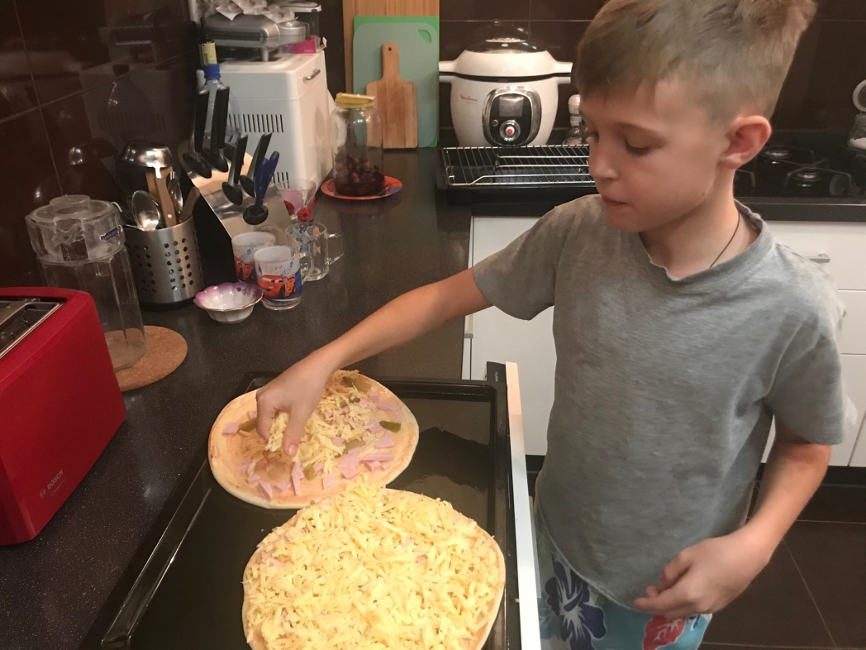
Натираем сыр и посыпаем пиццу сыром

Slide 6
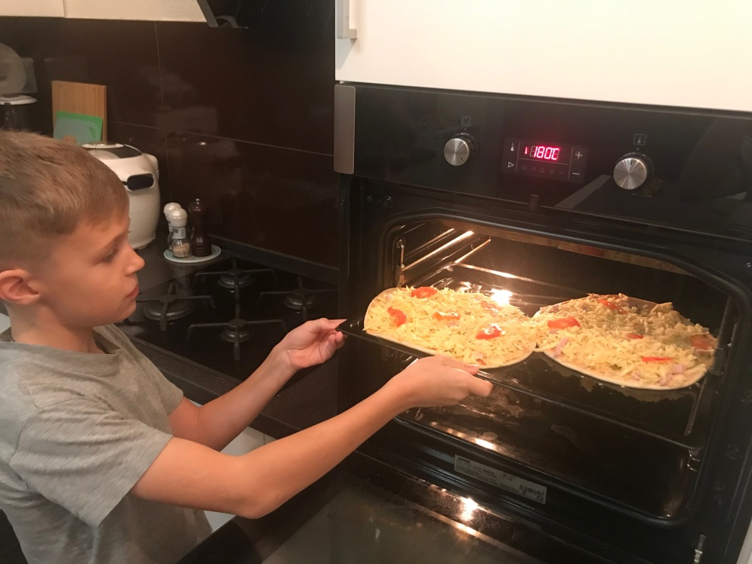
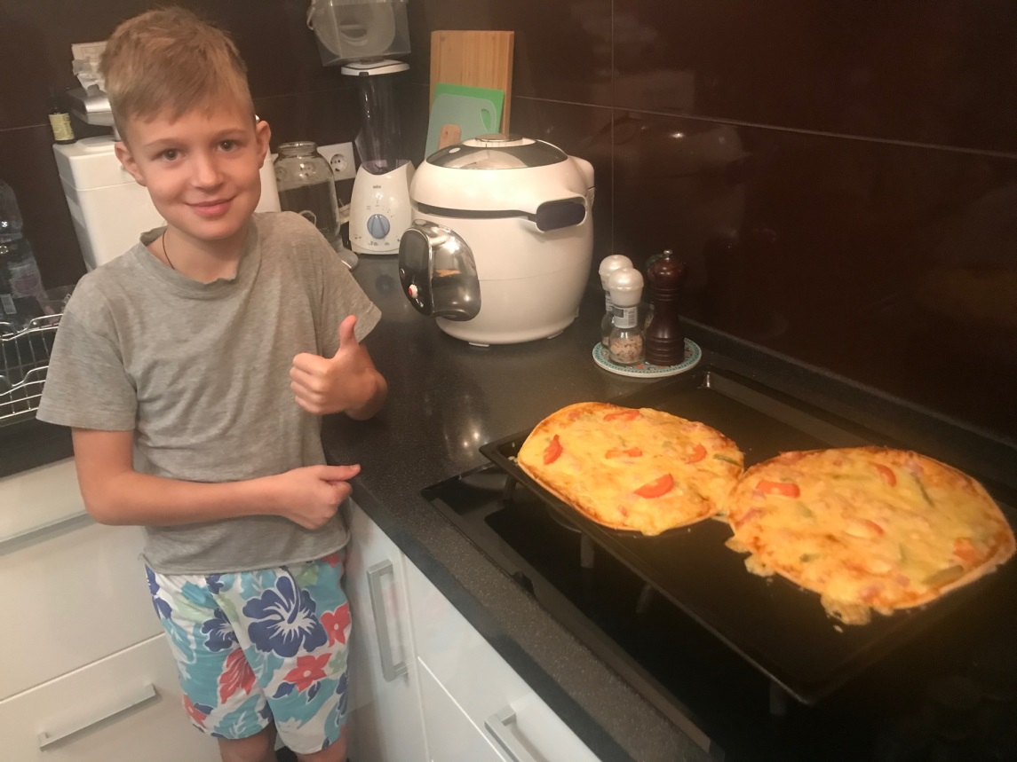
Ставим пиццу в духовку 180С на 15 минут.
Пицца готова !)

Slide 7
Спасибо за внимание !!!

